Slide 1
Představení nástroje na genderově neutrální posouzení hodnoty práce
Kalkulačka hodnoty práce - KAHOP
12.1.2026
školení žadatelů v rámci výzvy 030
Mgr. Kristýna Pospíšilová

Slide 2
Aktivita B: Posouzení hodnoty práce
Posouzení hodnoty práce je systematický proces, jehož cílem je objektivně určit relativní
hodnotu jednotlivých pracovních pozic v organizaci. Každá práce má svou hodnotu danou tím,
jak je složitá, jakou vyžaduje odpovědnost, jak je fyzicky či psychicky namáhavá a v jakých
pracovních podmínkách se vykonává. Aby bylo posouzení skutečně spravedlivé a srovnatelné,
je důležité nejen každé kritérium popsat a ohodnotit, ale také určit jeho váhu, tedy jakou míru
významu má dané kritérium v rámci celkového hodnocení práce. Váha kritéria určuje, do jaké
míry se daný faktor podílí na celkové hodnotě práce.
Je potřeba:
• stanovit jednotná kritéria pro všechny pracovní pozice (např. složitost, odpovědnost,
namáhavost, pracovní podmínky),
• určit způsob hodnocení, váhu, bodová rozmezí
• zdokumentovat způsob hodnocení, prokázat, že hodnocení není ovlivněno
subjektivními nebo genderově stereotypními představami o hodnotě práce

Slide 3
Aktivita B: Posouzení hodnoty práce
posouzení hodnoty práce ve firmách a organizacích
zpracování katalogu pracovních pozic
výpočty rozdílů v odměňování žen a mužů u skupin prací stejné hodnoty
návrh opatření k nápravě
Prvním krokem musí být posouzení hodnoty práce jednotlivých pracovních pozic
V českém zákoníku práce je pojem „práce stejné hodnoty“ definován v § 110 odst. 2 zákona č. 262/2006 Sb., zákoník práce.
Stejnou prací nebo prací stejné hodnoty se rozumí práce stejné nebo srovnatelné složitosti, odpovědnosti a namáhavosti, která se koná ve stejných nebo srovnatelných pracovních podmínkách, při stejné nebo srovnatelné pracovní výkonnosti a výsledcích práce.

Slide 4
Důležité části ZP, § 110, body 1 - 5:
(1) Za stejnou práci nebo za práci stejné hodnoty přísluší všem zaměstnancům u zaměstnavatele stejná mzda, plat nebo odměna z dohody.
(2) Stejnou prací nebo prací stejné hodnoty se rozumí ….
(3) Složitost, odpovědnost a namáhavost práce se posuzuje podle vzdělání a praktických znalostí a dovedností potřebných pro výkon této práce, podle složitosti předmětu práce a pracovní činnosti, podle organizační a řídící náročnosti, podle míry odpovědnosti za škody, zdraví a bezpečnost, podle fyzické, smyslové a duševní zátěže a působení negativních vlivů práce.
(4) Pracovní podmínky se posuzují podle obtížnosti pracovních režimů vyplývajících z rozvržení pracovní doby, například do směn, dnů pracovního klidu, na práci v noci nebo práci přesčas, podle škodlivosti nebo obtížnosti dané působením jiných negativních vlivů pracovního prostředí a podle rizikovosti pracovního prostředí.
(5) Pracovní výkonnost se posuzuje podle intenzity a kvality prováděných prací, pracovních schopností a pracovní způsobilosti a výsledky práce se posuzují podle množství a kvality.

Slide 5
Kritéria v praxi:
Zákon výslovně uvádí tato hodnoticí kritéria:
- složitost práce (vzdělání a praktické znalosti a dovednosti, složitost předmětu práce a pracovní činnosti),
- odpovědnost (za osoby, majetek, rozhodování / organizační a řídící náročnost),
- namáhavost (podle fyzické, smyslové a duševní zátěže),
- pracovní podmínky (rizika, a působení negativních vlivů práce),
- výkonnost a výsledky práce
Výkonnost a výsledky práce = nejsou vázané na pracovní pozici, ale jsou vlastností konkrétní osoby, která pozici vykonává. Do hodnocení hodnoty práce pracovní pozice tedy toto kritérium NEVSTUPUJE!!!

Slide 6
KRITÉRIA HODNOTÍCÍ METODIKY | VÚPSV /CZ | HR drive Trexima | ŠPANĚLSKO | ILO | KANADA | Národní soustava povolání | Švýcarsko | Zákoník práce
Autor metody a název | Farkačová, Orstein: METODIKA HODNOCENÍ SLOŽITOSTI, ODPOVĚDNOSTI A NAMÁHAVOSTI PRACÍ | HR drive Trexima | Ministry of Equality / JOB EVALUATION TOOL | International Labour Organization / GENDER-NEUTRAL JOB EVALUATION FOR EQUAL PAY | THE PAY EQUITY OFFICE/PAY EQUITY IN ONTARIO methodology | Fond dalšího vzdělávání | FOGE - Federal Office for Gender Equality | Ministerstvo práce a sociálních věcí ČR
Ucelená metodika k hodnocení prací | ANO (Pouze pro státní zaměstnance) | ANO pouze v placeném systému (orientace na podnikovou sféru) | ANO | ANO | ANO | Jedná se o databázi popisu povolání - řeší aktuální požadavky a potřeby trhu práce | je to nástroj pro tvorbu systému odměňování | Ne, zákonný rámec pro pracovní trh
Počet hlavních hodnotících kritérií pracovních míst viz tabulka níže | Obsahuje 12 hlavních oblastí kritérií | Obsahuje 14 hlavních oblastí kritérií | Obsahuje 4 hlavní kritéria | Obsahuje 4 hlavní kritéria | Obsahuje 4 hlavní kritéria | Obsahuje 4 hlavní kritéria | 6 hlavních kritérií | Obsahuje teoretické koncepty a nedělí je do kritérií.
Používání podkritérií | ANO, ale pouze u některých kritérií | NE | ANO (3 kritéria obsahují podkritéria, 1 kritérium (vzdělání) neobsahuje podkritérium) | ANO, u všech 4 kritérií | ANO, u všech 4 kritérií | Ano, u některých kritérií | NE | NE
Používání bodové hodnotící škály - BODY KRITÉRIA | Body u jednotlivých kritérií rostou v rámci stupnice aritmetickou řadou např. o 20 bodů (ne u všech kritérií lineárním způsobem) | Body u jednotlivých kritérií rostou v rámci stupnice nelineárně a hodnotí se odlištně THP zaměstnanci a dělnické pozice | bodovací metoda/ výsledné body | bodovací metoda /body | bodovací metoda /body | ANO | bodovací metoda - od 1-5 | Ne pouze teoretické koncepty bez bodového vymezení

Slide 7
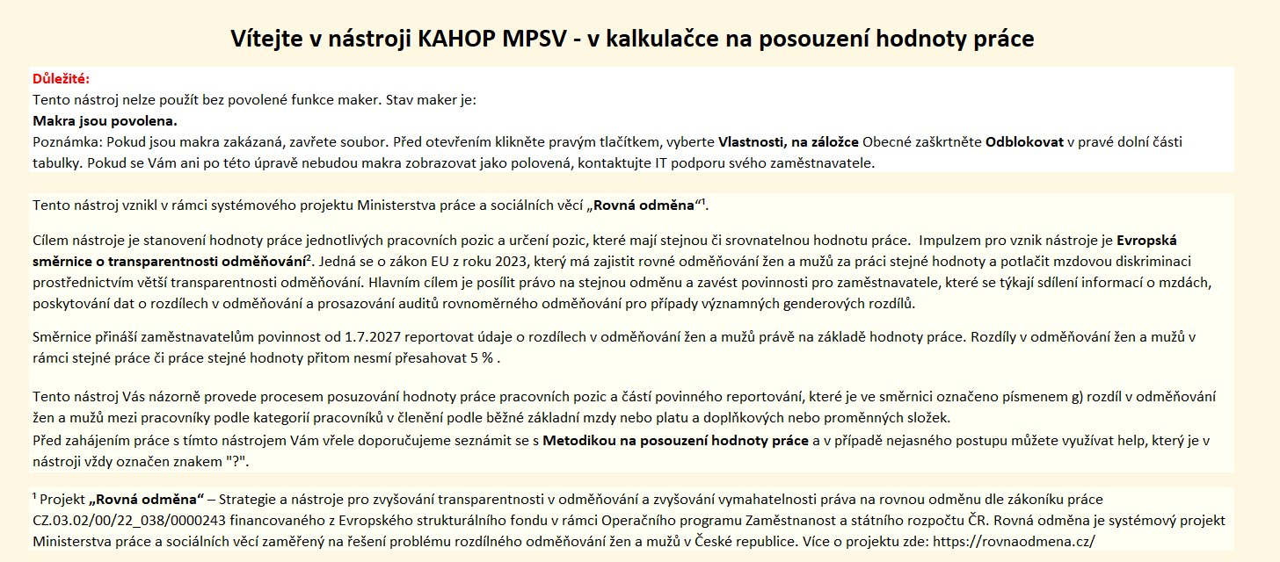
Kalkulačka na posouzení hodnoty práce MPSV – KAHOP možnost zažádat o nástroj v pilotním režimu: michaela.paral@mpsv.cz

Slide 8
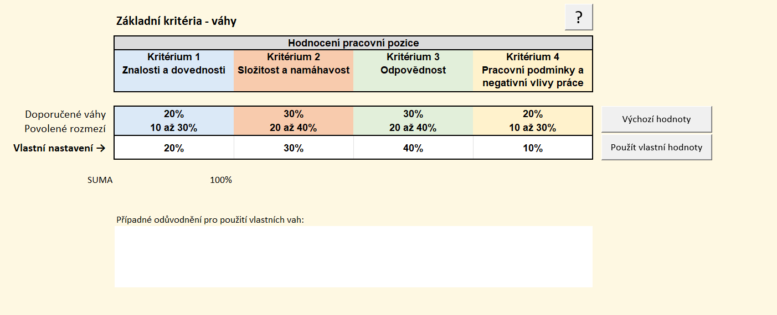

Slide 9
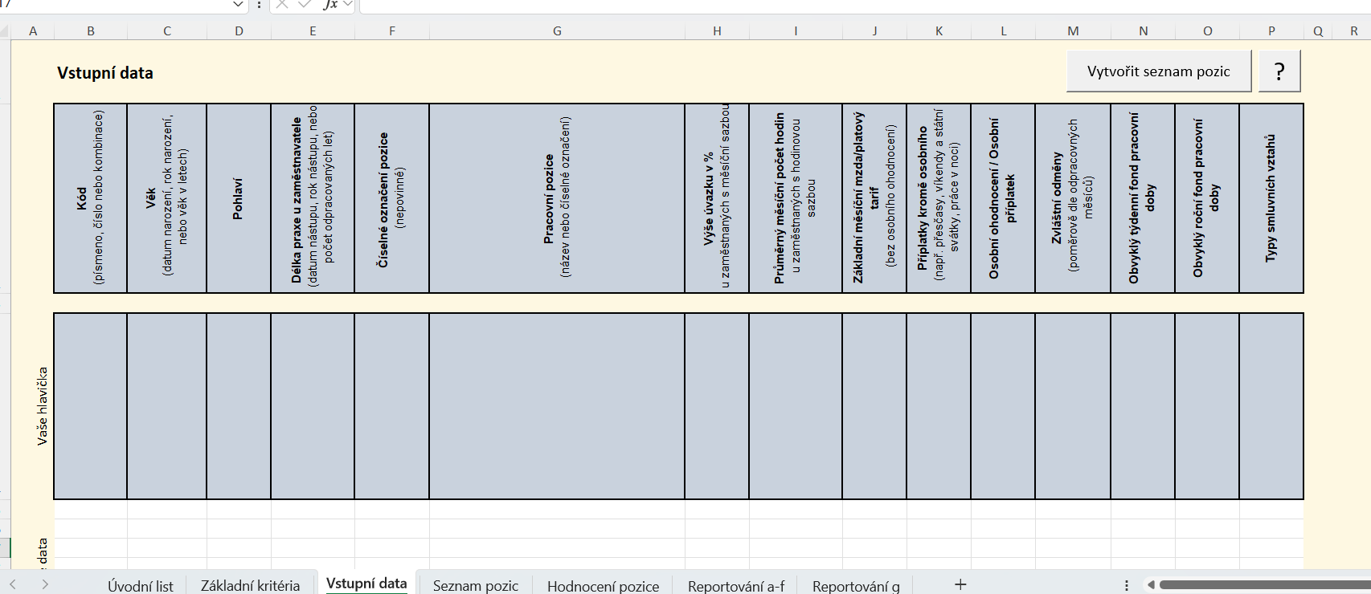
Pro stanovení hodnoty práce postačí vyplnit označení pracovní pozice, pro výpočet GPG pak celá vstupní data

Slide 10
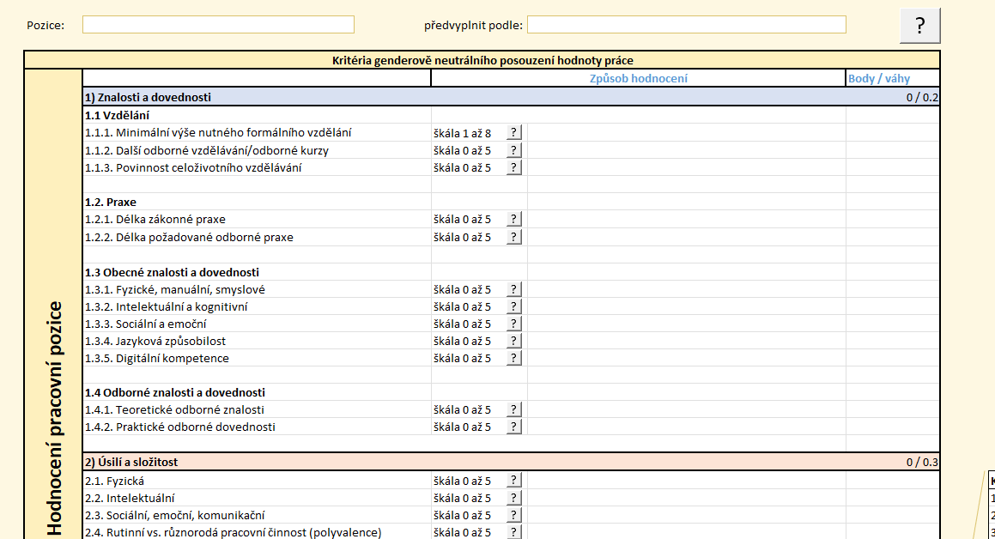

Slide 11
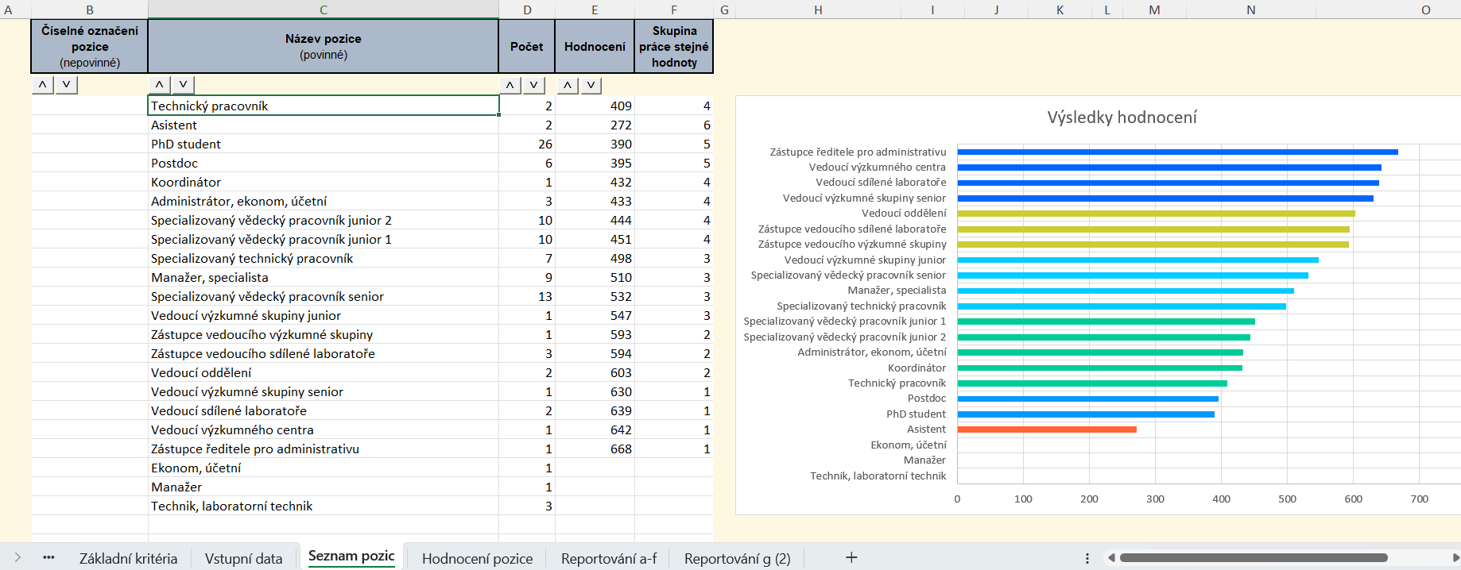
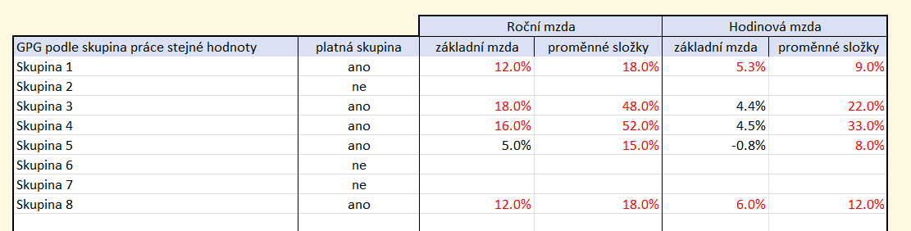

Slide 12
Děkuji za pozornost kristyna.pospisilov1@mpsv.cz při zájmu o KAHOP kontaktujte: michaela.paral@mpsv.cz

